Slide 1
複数コードクローン検出結果の
比較・表示法
松島一樹¹ 井上克郎¹
¹大阪大学

Slide 2
コードクローン
互いに同一または類似したコード片のこと
  コピーアンドペーストが主な発生原因
  ソフトウェア保守における大きな問題の1つ
クローンペア
クローンペア
コードクローン
クローンペア
ファイル A
ファイル B

Slide 3
コードクローン検出
自動検出を目的とした様々な手法
  ソースコード文字列の比較による検出
  トークン列の比較による検出
  ベクトル表現の比較による検出
開発者はコードクローン検出結果を分析して, コードクローンに対する保守作業を検討

Slide 4
コードクローン検出結果の変化(1/2)
同一のソースコード集合に対してであっても、ツールの特性や
パラメータによって検出されるコードクローンは大きく変化する
  デフォルトパラメータと調整したパラメータでは, 再現率は変化せずに適合率が3倍以上向上した [1]
  ある1つのツールで検出されたコードクローンの多くは他のツールでは検出されない [2]
[1] T. Wang, M. Harman, Y. Jia, and J. Krinke. Searching for better configurations: a rigorous approach to clone evaluation. In Proc. ESEC/FSE 2013, pp. 455–465, Saint Petersburg, Russian Federation, 2013.
[2] S. Bellon, R. Koschke, G. Antoniol, J. Krinke and E. Merlo. Comparison and Evaluation of Code Clone Detection Tools. IEEE Transactions on Software Engineering, Vol. 33, No. 9, pp. 577-591, 2007.

Slide 5
コードクローン検出結果の変化(2/2)
1 つの検出ツールの 1 組のパラメータ設定による検出・分析
だけでは重要なコードクローンを見逃す可能性
1 つのコードクローン検出結果だけでは
正確な分析が困難
複数のツールやパラメータでコードクローンを検出し, 結果を比較することが重要

Slide 6
研究概要
複数のコードクローン検出結果の比較・表示法の提案
  クローンペアの対応付け
  複数のコードクローン検出結果の差を表すメトリクスの定義
  メトリクスに基づいた差の可視化
適用実験
  実際のソフトウェアにおいて, 複数のコードクローン検出結果を
  比較することで重要なコードクローンを発見する

Slide 7
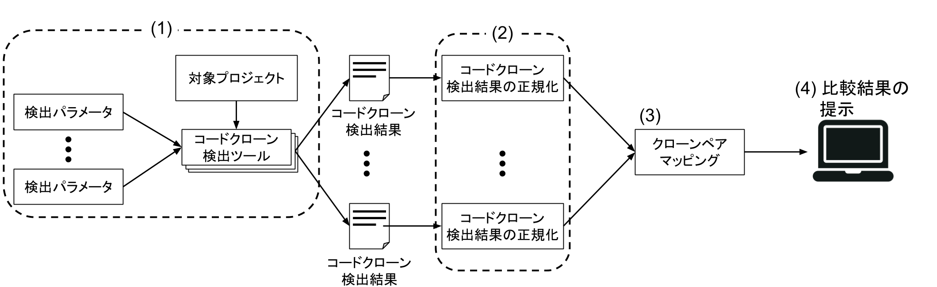
提案手法
コードクローンの検出
コードクローン検出結果の正規化
クローンペアマッピング
比較結果の提示

Slide 8
ステップ 1: コードクローンの検出
開発者は使用する検出ツールとそのパラメータの組を複数設定
設定されたパラメータをもとに検出ツールを実行
  対応検出ツール
    CCFinderX
    NiCad
    CCVolti
    CCFinderSW

Slide 9

ステップ 2:
コードクローン検出結果の正規化
検出ツールによって検出結果の出力形式が異なる
  CCFinderX: ファイル ID, トークン番号
  NiCad: ファイルパス, 行番号
比較を簡単にするため, 以下の形式に変換
  提案手法 : ファイル ID, 開始行番号, 終了行番号
クローンペア $p$ を構成する 2 つのコード片が
出現順に ${p.f}_{1}$ と ${p.f}_{2}$ となるように入れ替え

Slide 10

ステップ 3:
クローンペアマッピング(1/4)
複数の検出結果間で同じ部分を指すクローンペア同士の
対応付け(マッピング)を行う
検出結果ごとの微妙なコード片のズレに対応するために, $good$ 値と $ok$ 値を利用 [2]
  $good$ 値: クローンペア同士の重複度
  $ok$ 値: クローンペア同士の包含度
1 に近いほどクローンペア
同士が似ている
[2] S. Bellon, R. Koschke, G. Antoniol, J. Krinke and E. Merlo. Comparison and Evaluation of Code Clone Detection Tools. IEEE Transactions on Software Engineering, Vol. 33, No. 9, pp. 577-591, 2007.

Slide 11
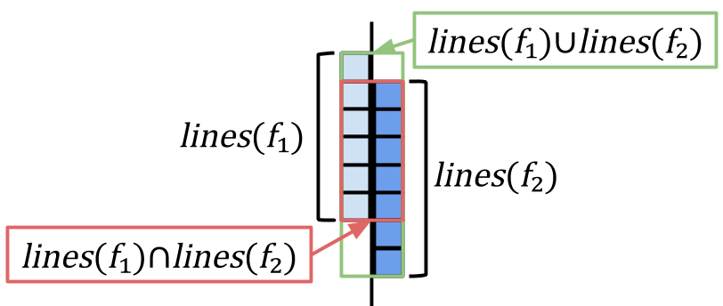
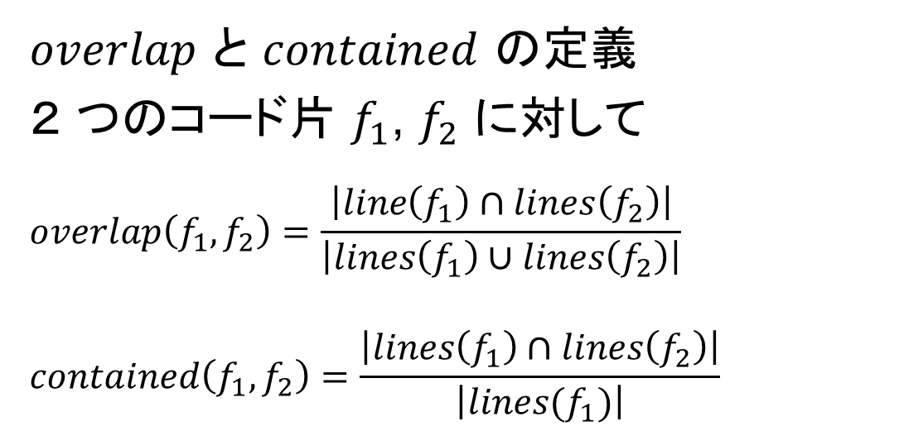
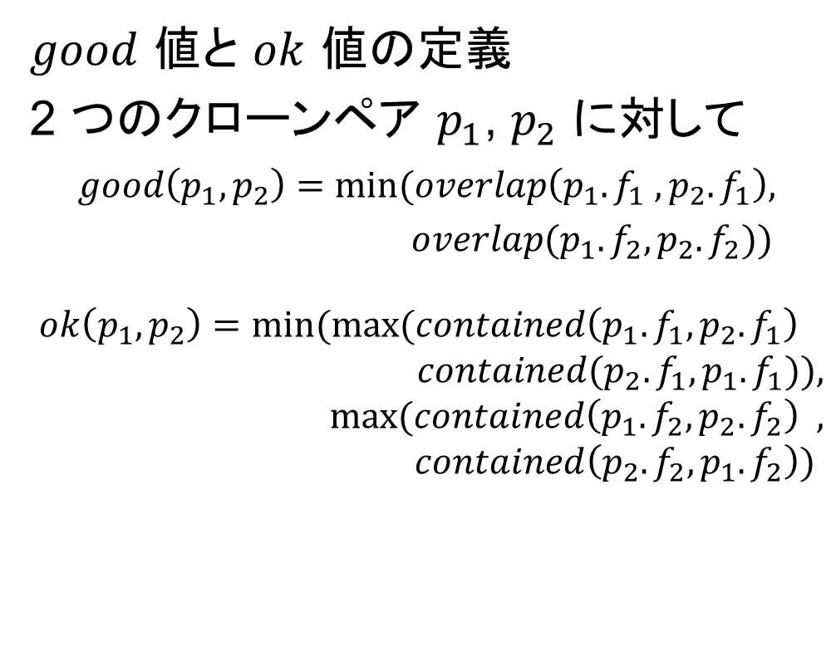
ステップ 3:
クローンペアマッピング(2/4)
$overlap$ と $contained$ の定義
２ つのコード片 $f_{1}$, $f_{2}$ に対して
$$overlap\left(f_{1}, f_{2}\right)=\frac{\left|line\left(f_{1}\right)∩lines\left(f_{2}\right)\right|}{\left|lines\left(f_{1}\right)∪lines\left(f_{2}\right)\right|}$$
$$contained\left(f_{1}, f_{2}\right)=\frac{\left|lines\left(f_{1}\right)∩lines\left(f_{2}\right)\right|}{\left|lines(f_{1})\right|}$$
$good$ 値と $ok$ 値の定義
2 つのクローンペア $p_{1}$, $p_{2}$ に対して
$$good\left(p_{1}, p_{2}\right)=min⁡(overlap\left(p_{1}.f_{1} , p_{2}.f_{1}\right),$$
$$overlap(p_{1}.f_{2}, p_{2}.f_{2}))$$
$$ok\left(p_{1}, p_{2}\right)=min⁡(max⁡(contained\left(p_{1}.f_{1}, p_{2}.f_{1}\right)$$
$$contained(p_{2}.f_{1}, p_{1}.f_{1})),$$
$$max(contained\left(p_{1}.f_{2}, p_{2}.f_{2}\right) ,$$
$$contained\left(p_{2}.f_{2}, p_{1}.f_{2}\right))$$

Slide 12
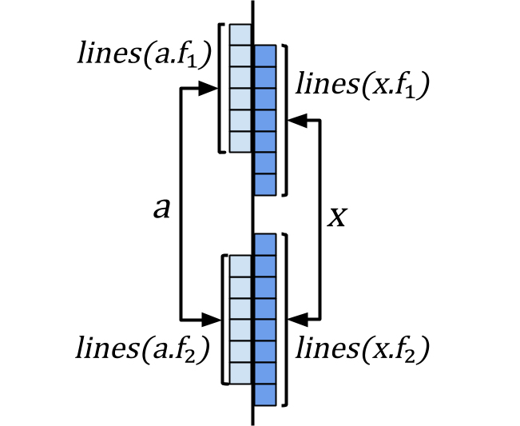
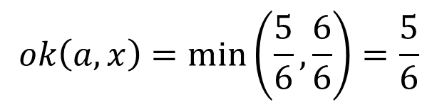
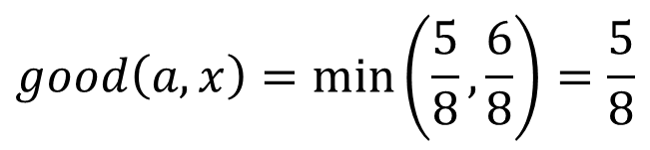
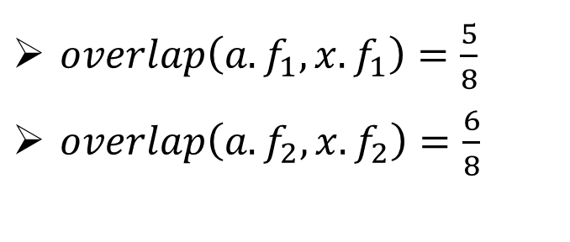
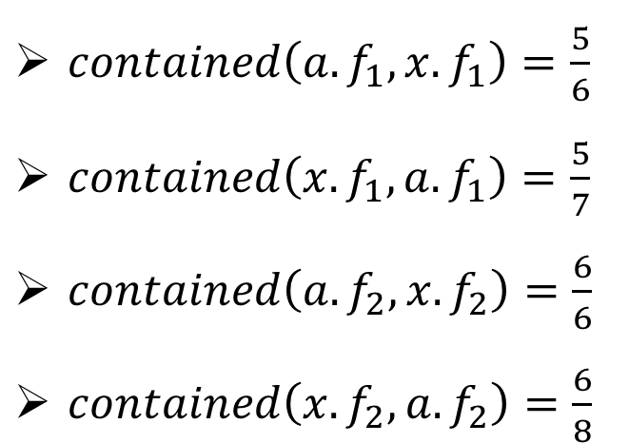
ステップ 3:
クローンペアマッピング(3/4)
$overlap\left(a.f_{1}, x.f_{1}\right)=\frac{5}{8}$
$overlap\left(a.f_{2}, x.f_{2}\right)=\frac{6}{8}$
$$good\left(a, x\right)=\min\left(\frac{5}{8},\frac{6}{8}\right)=\frac{5}{8}$$
$contained\left(a.f_{1}, x.f_{1}\right)=\frac{5}{6}$
$contained\left(x.f_{1}, a.f_{1}\right)=\frac{5}{7}$
$contained\left(a.f_{2}, x.f_{2}\right)=\frac{6}{6}$
$contained\left(x.f_{2}, a.f_{2}\right)=\frac{6}{8}$
$$ok\left(a,x\right)=\min\left(\frac{5}{6},\frac{6}{6}\right)=\frac{5}{6}$$

Slide 13
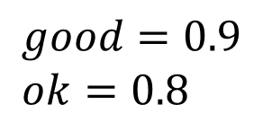

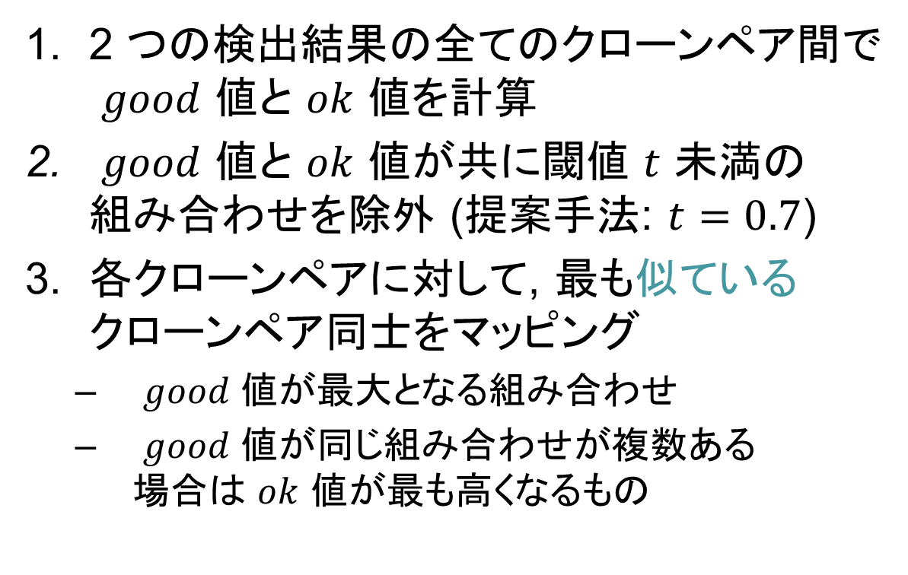

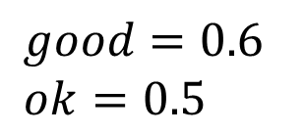


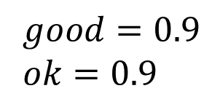





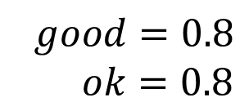





ステップ 3:
クローンペアマッピング(4/4)
2 つの検出結果の全てのクローンペア間で
$good$ 値と $ok$ 値を計算
$good$ 値と $ok$ 値が共に閾値 $t$ 未満の
組み合わせを除外 (提案手法: $t=0.7$)
各クローンペアに対して, 最も似ている
クローンペア同士をマッピング
  $good$ 値が最大となる組み合わせ
  $good$ 値が同じ組み合わせが複数ある
  場合は $ok$ 値が最も高くなるもの
$$result_{1}$$
$$a$$
$$b$$
$good=0.6$
$ok=0.5$
$${ f}_{1}$$
$${ f}_{2}$$
$${ f}_{1}$$
$${ f}_{2}$$
$good=0.8$
$ok=0.8$
$good=0.9$
$ok=0.9$
$${ f}_{1}$$
$${ f}_{2}$$
$${ f}_{1}$$
$${ f}_{2}$$
$good=0.9$
$ok=0.8$
$$x$$
$$y$$
$$result_{2}$$

Slide 14
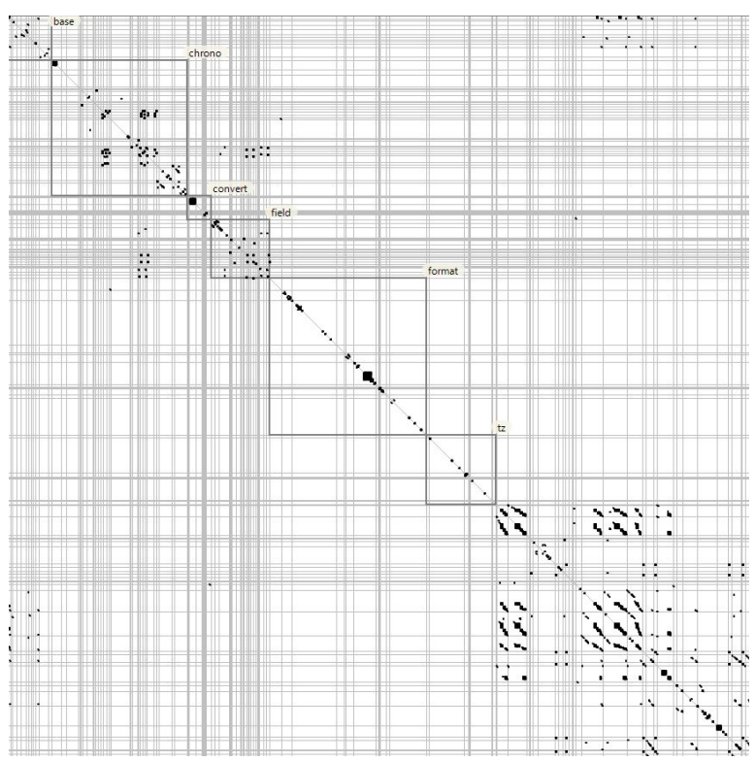
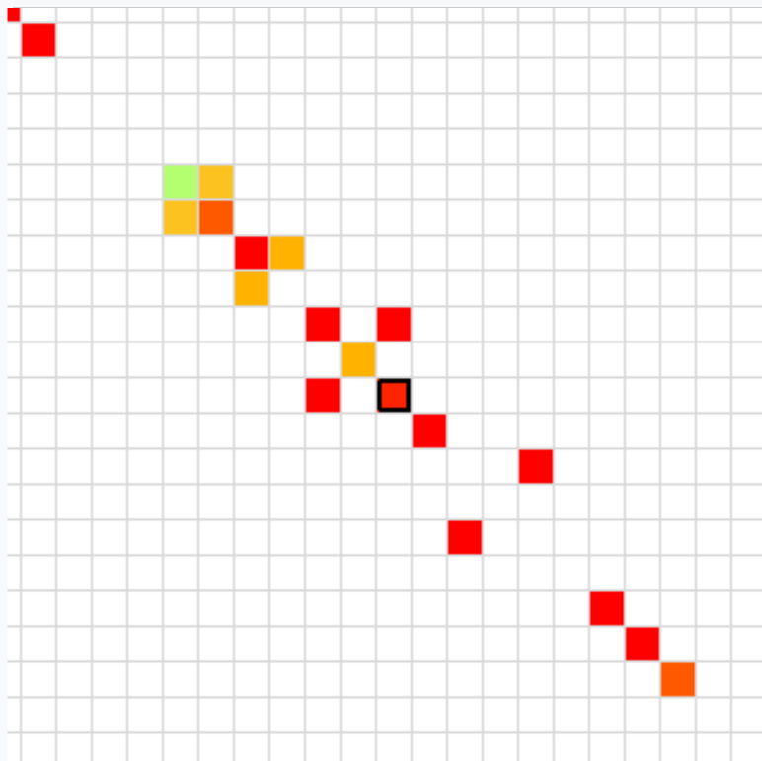
ステップ 4:
比較結果の提示(1/2)
既存手法: クローン散布図
  両軸に出現順にトークンを並べる
  コードクローンが存在する部分に
  点を表示
  コードクローンの分布を表す
提案手法
  両軸に出現順にファイルを並べる
  コードクローンが存在する部分に
  ミスマッチ率に応じた色を表示
  2 つの検出結果の差を表す
GemX[3] で用いられる
クローン散布図の例
提案手法による
クローン散布図の例
[3] The Official CCFinderX Website. http://www.ccfinder.net/ccfinderx.html.

Slide 15
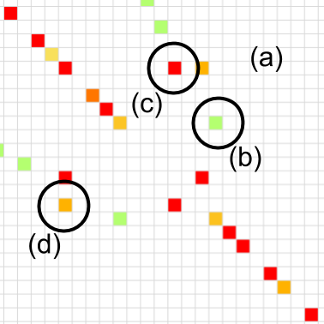
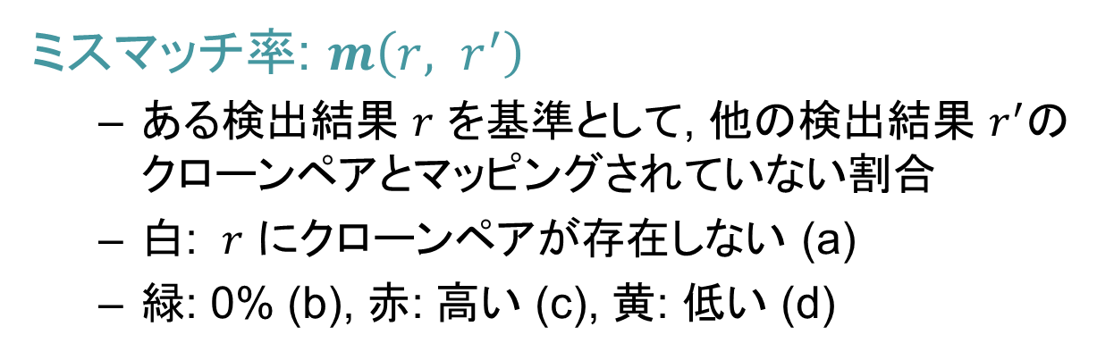
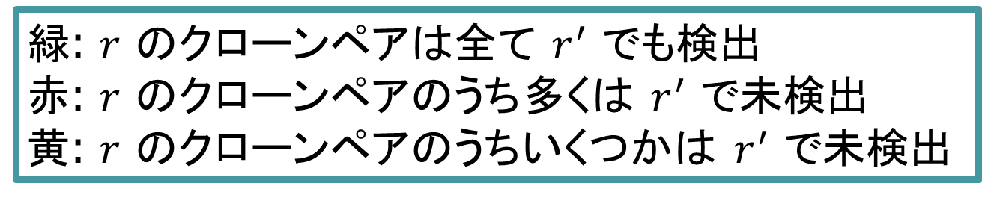
ステップ 4:
比較結果の提示(2/2)
ミスマッチ率: $m\left(r, r^{′}\right)$
  ある検出結果 $r$ を基準として, 他の検出結果 $r^{′}$の
  クローンペアとマッピングされていない割合
  白: $r$ にクローンペアが存在しない (a)
  緑: 0% (b), 赤: 高い (c), 黄: 低い (d)
緑: $r$ のクローンペアは全て $r^{′}$ でも検出
赤: $r$ のクローンペアのうち多くは $r^{′}$ で未検出
黄: $r$ のクローンペアのうちいくつかは $r^{′}$ で未検出

Slide 16
適用実験: 概要
実際のソフトウェアにおいて, 複数のコードクローン検出結果を
比較することで重要なコードクローンを発見する
対象ソフトウェア: jEdit
  言語: Java
  リビジョン: r24577
  LOC: 113,826行
検出ツール
  CCFinderX
  NiCad

Slide 17
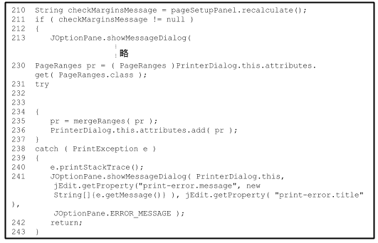
適用実験: シナリオ
コード片 A にバグが発見された
NiCad を使用して同様のバグを含むコード片を探したが
見つからなかった
更に CCFinderX を使用して検出漏れが無いか確認したい
コード片 A (PrinterDialog.java の一部)

Slide 18
適用実験: 実験手順
jEdit r24577 のソースコードをダウンロード
NiCad のデフォルトパラメータでコードクローンを検出
CCFinderX のデフォルトパラメータでコードクローンを検出
2 と 3 で得られた検出結果を提案手法を用いて比較

Slide 19
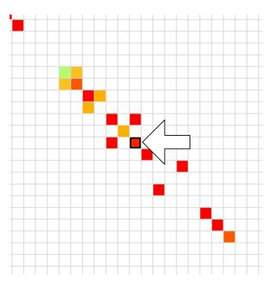
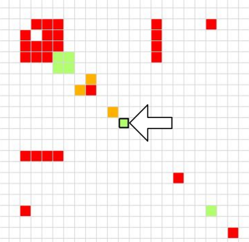
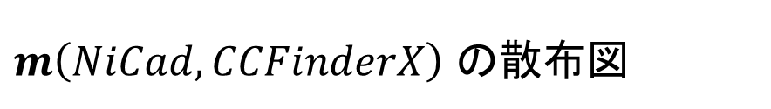
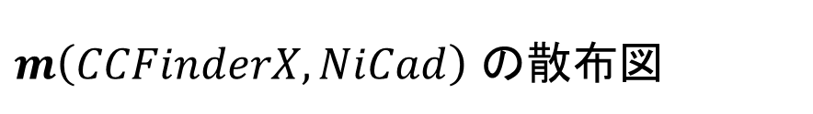
適用実験: 実験結果(1/2)
$m\left(NiCad, CCFinderX\right)$ の散布図
$m\left(CCFinderX, NiCad\right)$ の散布図
ミスマッチ率: 0%
ミスマッチ率:
高い
NiCad で検出されたコードクローンは CCFinderX でも全て検出
CCFinderX でのみ検出された
コードクローンが多く存在

Slide 20
適用実験: 実験結果(2/2)
CCFinderX で検出されたクローンペアを確認
PrinterDialog.java 内で閉じているクローンペアは CCFinderX で
20 個検出 (CCFinderX のみで検出: 18個)
  そのうちコード片 A を含んでいるものは 1 個
  このコードクローンは実際にコード片 A と同時にバグ修正が行われていた
PrinterDialog.java 内で閉じていないクローンペアは CCFinderX
のみで検出
  そのうちコード片 A を含んでいるものは無し

Slide 21
実験結果: まとめ
コード片 A のコードクローンは CCFinderX のデフォルト
パラメータで検出された
コード片 A のコードクローンは NiCad のデフォルトパラメータで検出されなかった
提案手法により複数の検出結果を比較することで, 重要な
コードクローンを発見できた

Slide 22
まとめと今後の課題
まとめ
  複数のコードクローン検出結果間でクローンペア同士の対応付けを行うクローンペアマッピングを定義
  ミスマッチ率から差を可視化する手法を提案
  提案手法を用いて重要なコードクローンを発見できることを確認
今後の課題
  片方のコードクローン検出結果にしか含まれないクローンペアのうち
  重要なものを優先的に開発者に提示

Slide 23




クローンペアマッピング
$result_{1}:a$
$result_{2}:x, y$
$$a$$
$$x$$
$$y$$
ファイル A
ファイル B

Slide 24



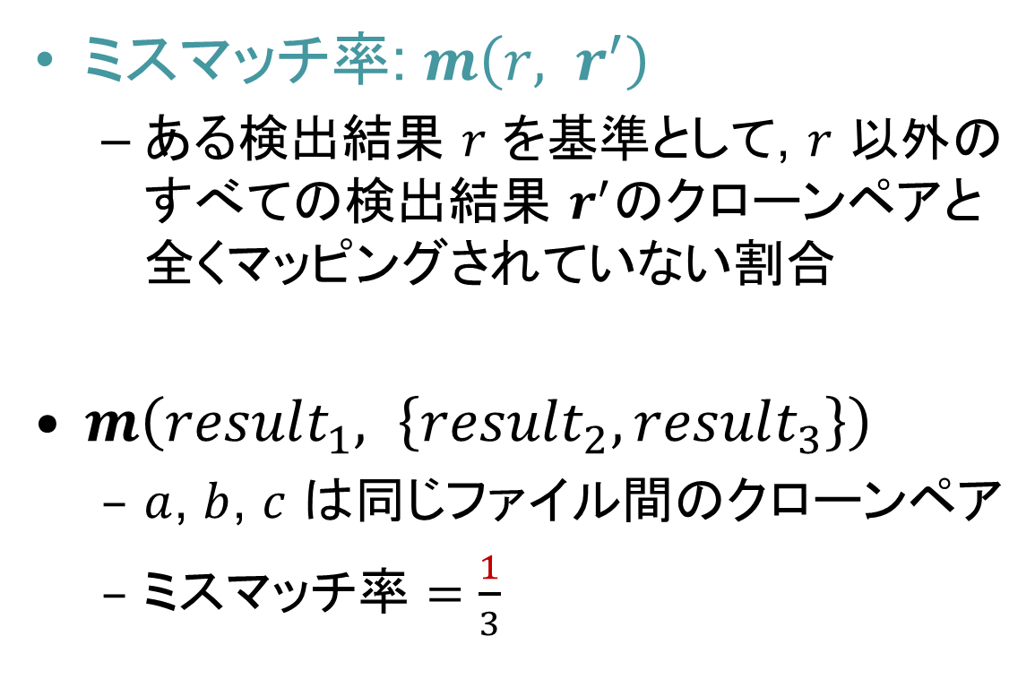















3 つ以上の検出結果の比較
ミスマッチ率: $m\left(r, r^{′}\right)$
  ある検出結果 $r$ を基準として, $r$ 以外のすべての検出結果 $r^{′}$のクローンペアと全くマッピングされていない割合
$m\left(result_{1}, \left\{result_{2}, result_{3}\right\}\right)$
  $a$, $b$, $c$ は同じファイル間のクローンペア
  $ミスマッチ率=\frac{1}{3}$
$$result_{1}$$
$$a$$
$$b$$
$$c$$
$${ f}_{1}$$
$${ f}_{2}$$
$${ f}_{1}$$
$${ f}_{2}$$
$${ f}_{1}$$
$${ f}_{2}$$
$${ f}_{1}$$
$${ f}_{2}$$
$${ f}_{1}$$
$${ f}_{2}$$
$$s$$
$$x$$
$$result_{2}$$
$$result_{3}$$

